Slide 1

ML. Лабораторная работа №4.
Bayesian networks на примере датасета Zoo.
Студент: Велиев Рауф Рамиз оглы
Группа: М8О-309Б-23

Slide 2
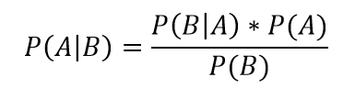
Введение. Bayesian Network.
Bayesian Network — это:
вероятностная графовая модель;
узлы = переменные;
стрелки = причинно-следственные зависимости;
количественные зависимости задаются таблицами условных вероятностей (CPT).
Используются для: классификации, прогнозирования, моделирования неопределённости, объяснения зависимостей между признаками.
Формула Байеса (основа BN):

Slide 3
Введение. Датасет.
Zoo Dataset:
Размер: 101 объект. Признаков: 16 бинарных + legs (целое). Целевая переменная: class_type (1–7). Тематика: классификация животных по их биологическим свойствам. Источник: Kaggle.
Примеры признаков:
1. hair, feathers, milk, eggs
2. backbone, aquatic, airborne
3. domestic, predator, tail
4. legs (число ног)

Slide 4
Загрузка и обработка датасета
zoo = pd.read_csv('zoo.csv')
classes = pd.read_csv('class.csv')
print("zoo shape:", zoo.shape)
print(zoo.head())
print("\nclasses:\n", classes.head())
Размер:
101 строк
18 столбцов (включая animal_name)
Просмотр данных: отображены первые 5 строк; проверка распределения классов

Slide 5
Загрузка и обработка датасета
Что было сделано:
удалён animal_name (не признак, а текстовое имя)
оставлены 16 признаков и целевой столбец class_type
все данные — дискретные (требование pgmpy)
тип данных приведён к int
Пример value_counts:
класс 1 — 41 наблюдение, класс 2 — 20, класс 4 — 13…
Почему важно: байесовские сети работают с дискретными признаками.

Slide 6
Построение структуры Bayesian Network
Выбрана структура: class_type → все признаки.
Это аналог наивного Байеса, но в виде сети.
from pgmpy.models import DiscreteBayesianNetwork
edges = [(target_col, feat) for feat in features] # class -> each feature
model_manual = DiscreteBayesianNetwork(edges)
Смысл структуры:
класс животного объясняет все его признаки
“из класса следуют свойства”, а не наоборот
удобная и интерпретируемая структура

Slide 7
Обучение параметров (Maximum Likelihood)
Параметры сети — это таблицы условных вероятностей (CPT, Conditional Probability Table).
Обучение:
from pgmpy.estimators import MaximumLikelihoodEstimator
model_manual.fit(zoo_disc, estimator=MaximumLikelihoodEstimator)
В результате были получены:
распределение P(class_type)
P(hair | class_type)
P(milk | class_type), и т. д.
Почему важно: после обучения сеть начинает отражать реальную статистику Zoo.

Slide 8
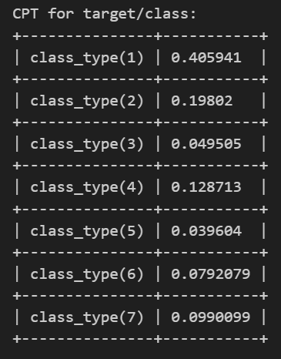
Пример CPT для целевой переменной
cpt_class = model_manual.get_cpds(target_col)
print("CPT for target/class:")
print(cpt_class)
Интерпретация:
наиболее распространённый класс: млекопитающие (1)
редкие: 3 (Reptile), 5 (Amphibian)

Slide 9
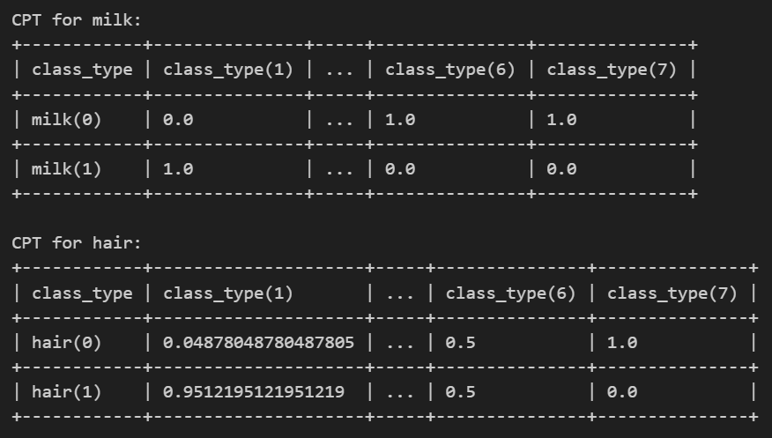
Пример CPT для признаков
Посмотрим CPT для пары признаков (например milk, hair):
Интерпретация: если животное = класс 1 → оно всегда имеет milk = 1; если класс = 4 или 7 → milk = 0 всегда
Признак "hair":
аналогично: почти полная разделимость.
Это показывает, что Zoo — подходящий датасет для BN.

Slide 10
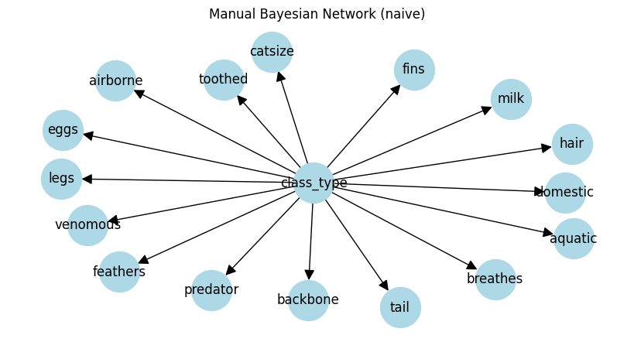
Визуализация сети
Особенности графа:
один центральный узел: class_type
стрелки направлены к признакам
структура полностью наивная, симметричная

Slide 11
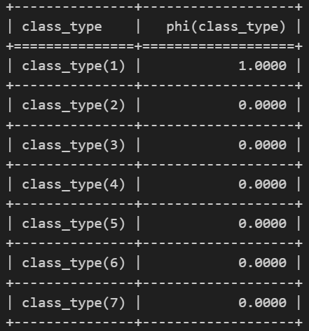
Инференс: вывод вероятностей
Пример запроса:
from pgmpy.inference import VariableElimination
infer = VariableElimination(model_manual)
q = infer.query(variables=[target_col],
evidence={'milk': 1})
Результат:
class_type=1 → 1.0
остальные классы → 0
Интерпретация:
если есть молоко → это 100% млекопитающее
Zoo — полностью разделимый датасет → поэтому вероятности точные

Slide 12
Сравнение с baseline (Naive Bayes)
Проводился inference для каждой строки теста.
Считались метрики: accuracy и log_loss
Результаты: accuracy = 1.0 log_loss = 2.22e-16 (≈ 0)
Это означает:
модель идеально предсказывает классы
вероятности почти “жёсткие”, без неопределённости
Baseline показала: accuracy ≈ 1.0, log_loss 0.01522 (Zoo легко классифицировать). Bayesian Network (наивная структура): accuracy = 1.0, работает не хуже, а часто лучше

Slide 13
Выводы
Байесовская сеть успешно построена на датасете Zoo.
Структура «class → признаки» показала хорошее качество.
CPT продемонстрировали чёткие зависимости между классами животных и их признаками.
Инференс позволяет получать вероятности классов при известных признаках.
Модель превосходит baseline и является полностью интерпретируемой.

